Slide 1
Przeciwdziałanie niskiej emisji – rola edukacji i podnoszenia świadomości społecznej Konferencja otwierająca program „Weź oddech” 29 stycznia 2016 r. Weronika Piestrzyńska HEAL Polska

Slide 2
Plan prezentacji
HEAL - kim jesteśmy i co robimy?
Jakość powietrza w Polsce na tle UE. Problem niskiej emisji
Świadomość Polaków na temat zanieczyszczeń powietrza
Od edukacji do regulacji - rola edukacji w podnoszeniu świadomości na temat zanieczyszczeń powietrza - organizacje pozarządowe - sektor zdrowia - nauczyciele
Co może zrobić każdy z nas? Co możemy zrobić wspólnie?

Slide 3
HEAL – reprezentuje interesy:
ponad 70 organizacji członkowskich z 30 różnych krajów:
Organizacji ekologicznych
Naukowców
Lekarzy
Pielęgniarek
Organizacji młodzieżowych
Instytutów badawczych zdrowia publicznego
Ubezpieczycieli zdrowotnych
Cel: promowanie lepszej polityki zdrowia publicznego w Polsce i za granicą

Slide 4
Umieralność a zanieczyszczenia powietrza na świecie i w Europie
Przedwcześnie z powodu zanieczyszczeń powietrza przedwcześnie umiera:
4,3 mln osób na świecie (powietrze wewnętrzne)¹
3,7 mln osób na świecie (powietrze atmosferyczne) ¹
430 tys. w Europie Zachodniej i centralnej (powietrze atmosferyczne)²
1 Światowa Organizacja Zdrowia : Burden of disease from the joint effects of Household and Ambient Air Pollution for 2012. World Health Organization, Genewa, 2014
2 Europejska Agencja Środowiska: Air quality in Europe — 2013 report EEA Report No 9/2013

Slide 5
Zanieczyszczenia powietrza a koszty zdrowotne w Polsce
W Polsce z powodu zanieczyszczeń powietrza co roku:
Umiera przedwcześnie ok. 45 tys. osób (średnio co 10 Polak)
Społeczeństwo traci ok. 520 tys. potencjalnych lat życia
Gospodarka traci 18,5 mln dni pracy
Zewnętrzne koszty zdrowotne zanieczyszczeń powietrza w Polsce wynoszą ok. 39-118 mld Euro ¹
1 Komisja Europejska, Holland M., 2014 : Cost-benefit Analysis of Final Policy Scenarios for the EU Clean Air Package

Slide 6
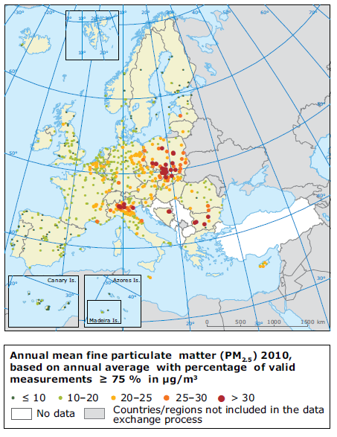
Jakość powietrza w UE – pył PM_{2.5}
Dopuszczalny poziom stężenia pyłu PM_{2.5}:
25 µg/m³ stężenie średniorocznie
Źródło: Environment and human health. EEA Report No 5/2013. Joint EEA-JRC report. European Environment Agency, 2013.

Slide 7
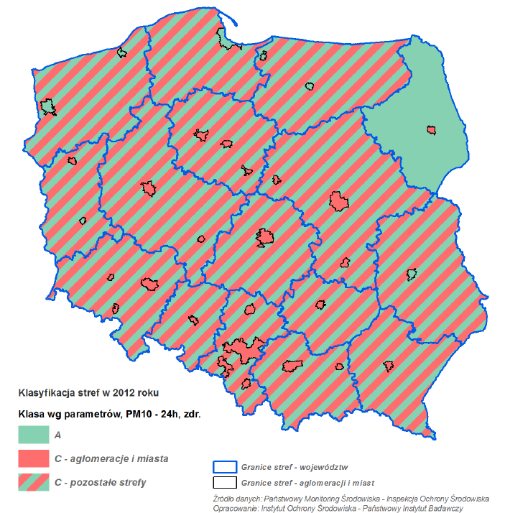
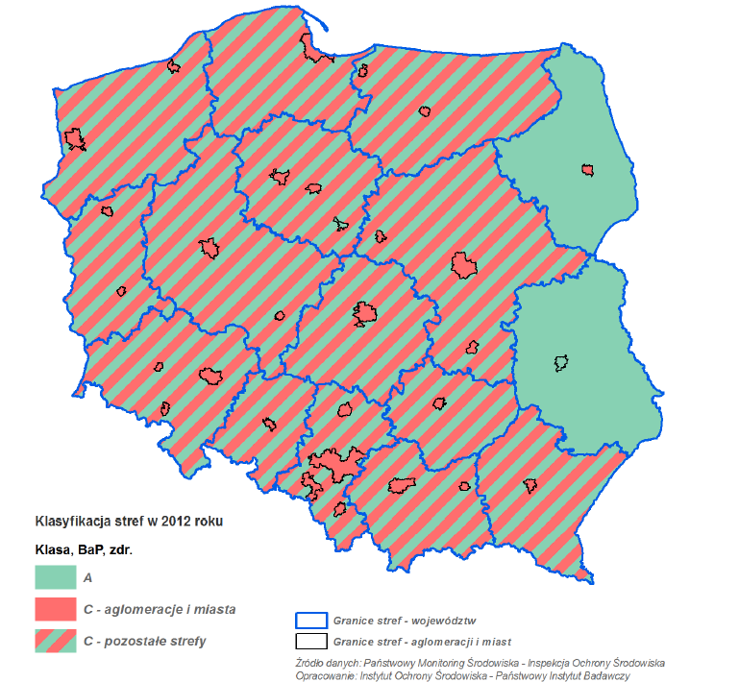
Ekspozycja na zanieczyszczenia powietrza w Polsce
W 2012 roku w 83 % stref przekroczono stężenia PM₁₀ (przekroczenie norm dobowych)¹
W 2012 roku w 91% stref przekroczono stężenia BaP (przekroczenie norm rocznych)¹
1 Państwowy Monitoring Środowiska - Inspekcja Ochrony Środowiska. Ocena jakości powietrza w strefach w Polsce za rok 2012. Warszawa, 2013

Slide 8
Ekspozycja na zanieczyszczenia powietrza w Polsce cd.
W 2011 roku 33% Polaków było eksponowanych na stężania pyłu PM₁₀ powyżej rocznego dopuszczalnego poziomu
a 97% powyżej poziomu WHO¹
W 2011 roku 64% Polaków było eksponowanych na stężania pyłu PM_{2,5} powyżej rocznego dopuszczalnego poziomu
a 100% powyżej poziomu WHO¹
1 WHO Environment and Health Information System ENHIS, indicator 3.3.1 Population exposed to specific PM10 levels. http://data.euro.who.int/eceh-enhis/Default2.aspx

Slide 9
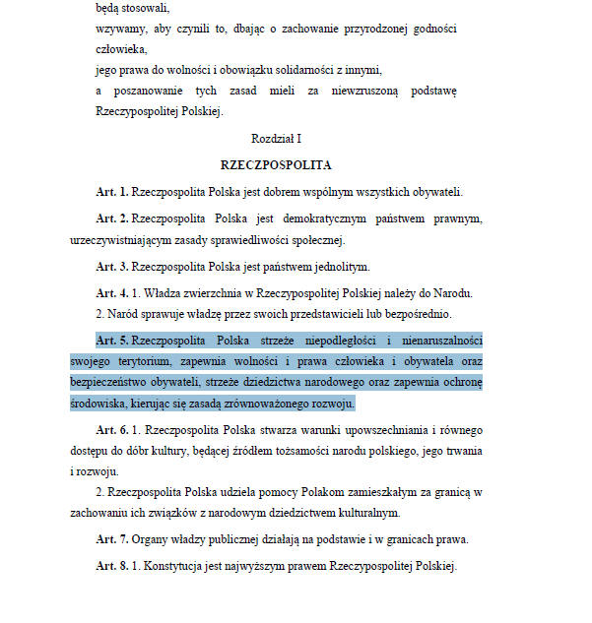
Prawo do czystego powietrza
Europejska konwencja praw człowieka – prawo do życia i prawo do poszanowania życia prywatnego i rodzinnego
Dyrektywa 2008/50 CAFE – normy jakości powietrza
Konstytucja RP – prawna ochrona życia, prawo do ochrony zdrowia, zapobieganie negatywnym dla zdrowia skutkom degradacji środowiska i ochrona środowiska
Prawo ochrony środowiska – normy jakości powietrza
Europejska konwencja praw człowieka – prawo do życia i prawo do poszanowania życia prywatnego i rodzinnego
Dyrektywa 2008/50 CAFE – normy jakości powietrza
Konstytucja RP – prawna ochrona życia, prawo do ochrony zdrowia, zapobieganie negatywnym dla zdrowia skutkom degradacji środowiska i ochrona środowiska
Prawo ochrony środowiska – normy jakości powietrza

Slide 10
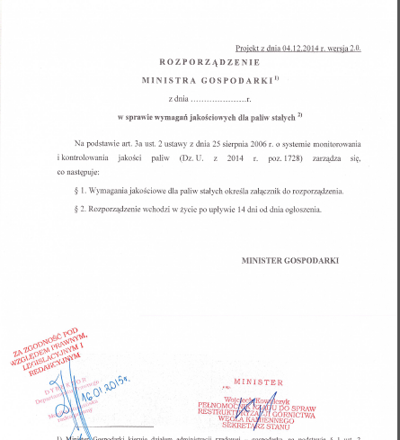
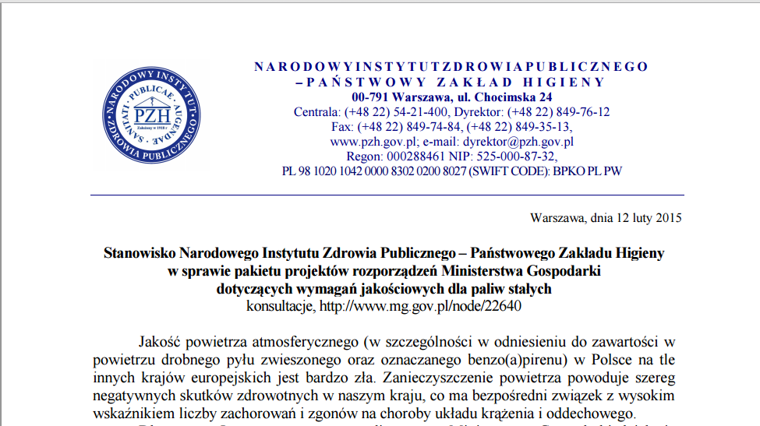
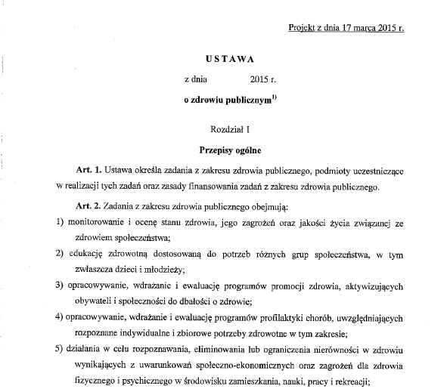
Inne regulacje prawne

Slide 11
Proces tworzenia regulacji związanych z jakością powietrza
Decydenci
fundusze
chęci, świadomość
Media/NGO
Media/NGO
Czyste powietrze
Społeczeństwo
Wiedza
Media/NGO
możliwości

Slide 12
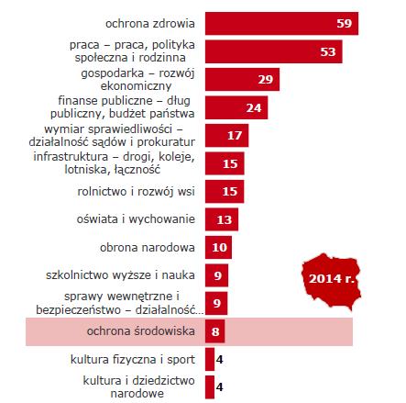
Świadomość ekologiczna Polaków
Proszę wskazać trzy z zagadnień, w których Pana(i) zdaniem nasz kraj ma najwięcej problemów do rozwiązania
Źródło: Badanie świadomości i zachowań ekologicznych mieszkańców Polski, 2014, Narodowy Fundusz Ochrony Środowiska i Gospodarki Wodnej

Slide 13
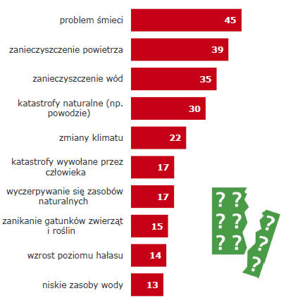
Świadomość ekologiczna Polaków
Proszę wybrać trzy Pana(i) zdaniem największe problemy środowiska naturalnego w Polsce.
Źródło: Badanie świadomości i zachowań ekologicznych mieszkańców Polski, 2014, Narodowy Fundusz Ochrony Środowiska i Gospodarki Wodnej

Slide 14
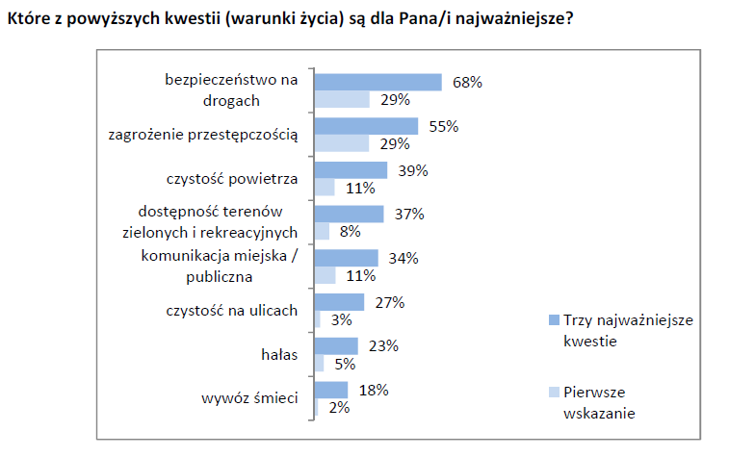
Świadomość ekologiczna Polaków
[Źródło: Badanie zrealizowane na zlecenie Ministerstwa Środowiska przez ARC Rynek i Opinia w dniach
4-11 sierpnia 2015 r. w ramach programu „Tworzymy atmosferę”]

Slide 15
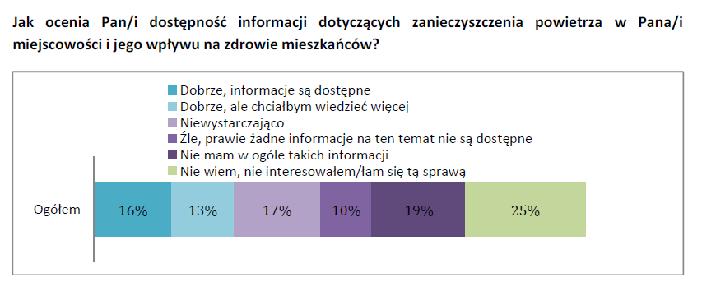
Dostęp do informacji
[Źródło: Badanie zrealizowane na zlecenie Ministerstwa Środowiska przez ARC Rynek i Opinia w dniach
4-11 sierpnia 2015 r. w ramach programu „Tworzymy atmosferę”]

Slide 16
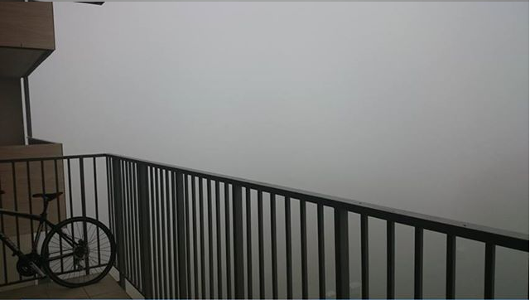
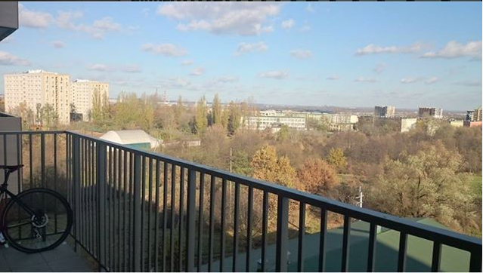
Źródło: Facebook - Zanieczyszczenie Powietrza KRK

Slide 17
Poziomy informowania i alarmowe(PM10)
Źródło: Raport „Żelazne płuca Polaków”, Polski Alarm Smogowy

Slide 18
System informowania o zanieczyszczeniach powietrza
Stacje monitoringu WIOŚ, strony internetowe
Tablice informacyjne, tablice na przystankach
Broszury informacyjne
Programy NFOŚiGW
Media
Organizacje pozarządowe
Sektor zdrowia
Szkoła, nauczyciele

Slide 19
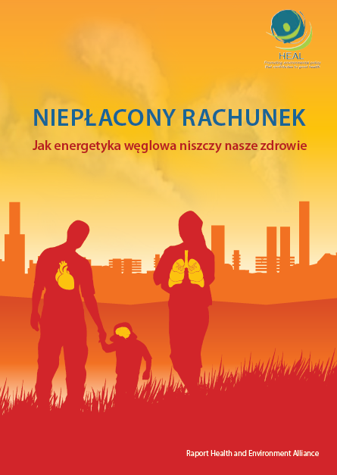
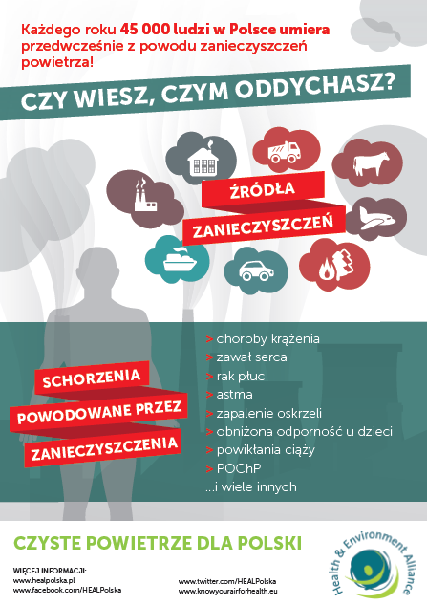
Materiały edukacyjne HEAL

Slide 20
Patronaty:
IOŚ PIB
WIM
IMP im. Nofera
NIZP PZH
PTMŚ
PFSChAAPOChP

Slide 21
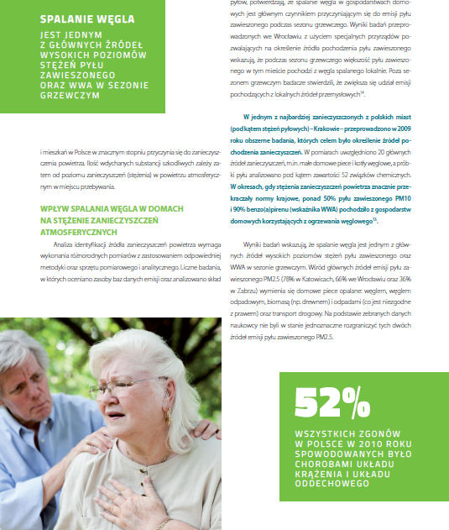
Materiały edukacyjne HEAL Niska emisja
Spalanie węgla w domowych piecach. Zagrożenia zdrowotne. Raport HEAL

Slide 22
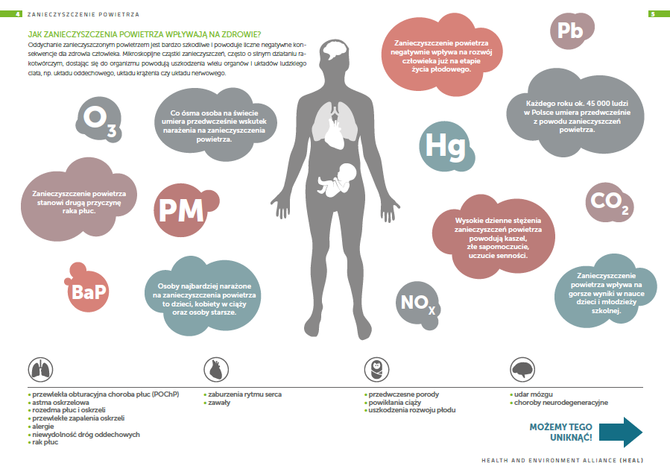
Materiały edukacyjne HEAL Zanieczyszczenia powietrza
Zanieczyszczenia powietrza. Zagrożenia zdrowotne. Raport HEAL

Slide 23
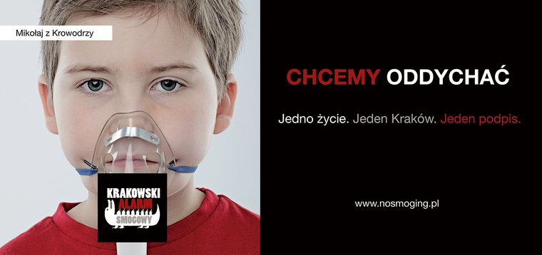
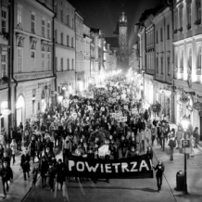
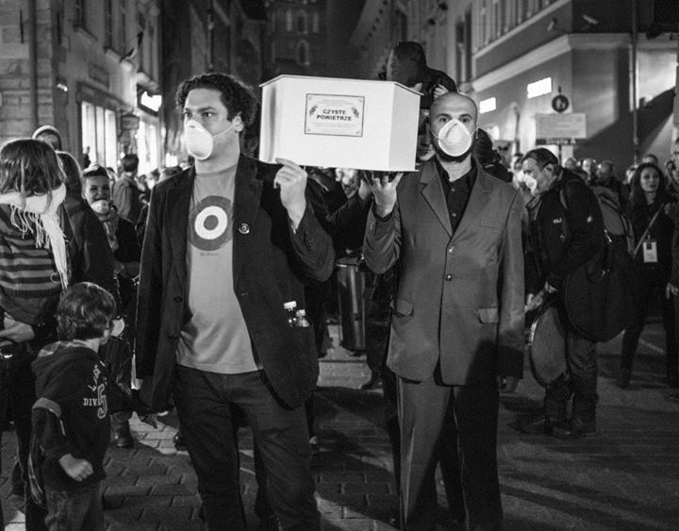
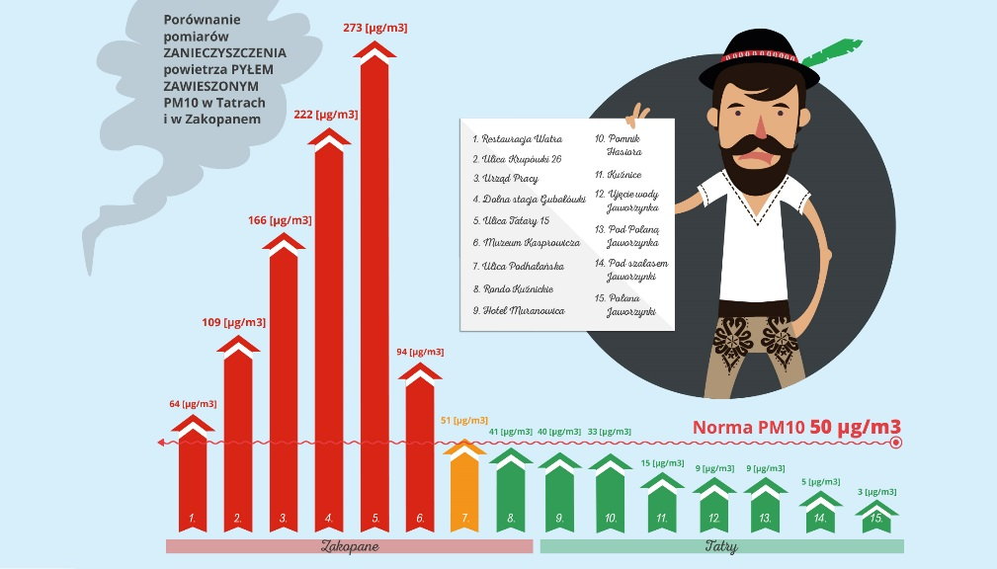
Inicjatywy społeczne – alarmy smogowe

Slide 24
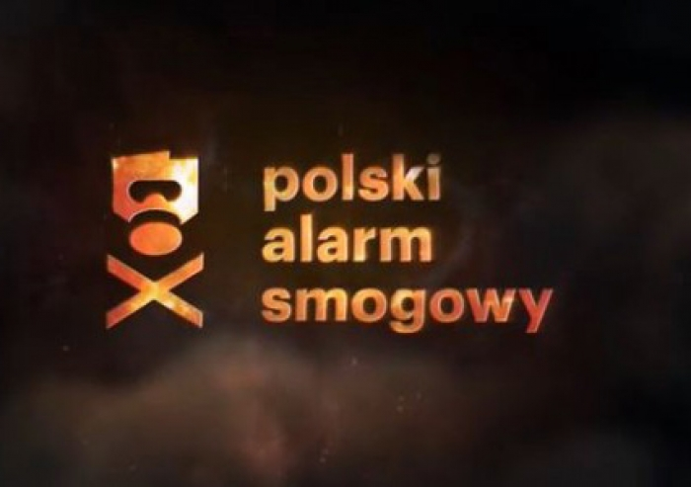
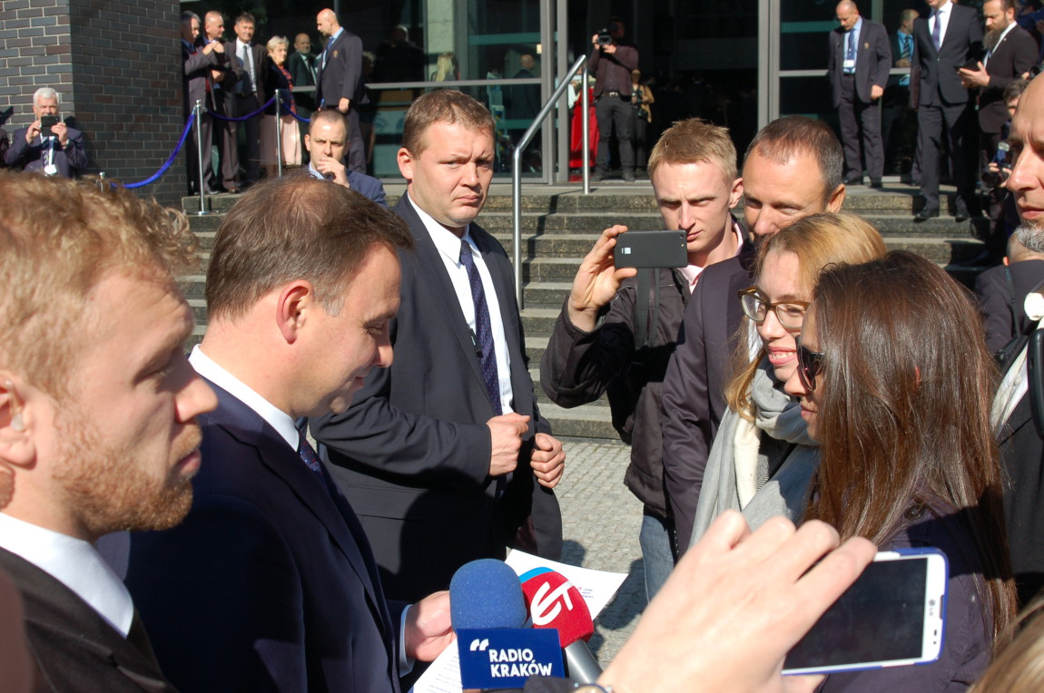
Inicjatywy społeczne
[Źródło: Krakowski Alarm Smogowy, Facebook.com]

Slide 25
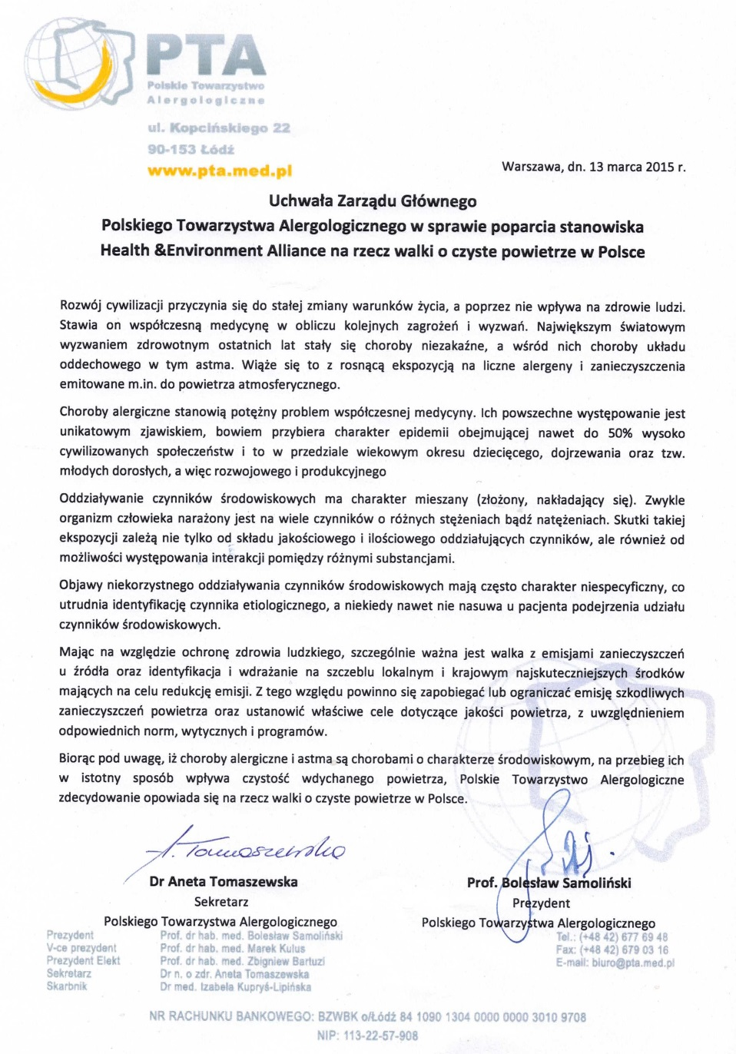
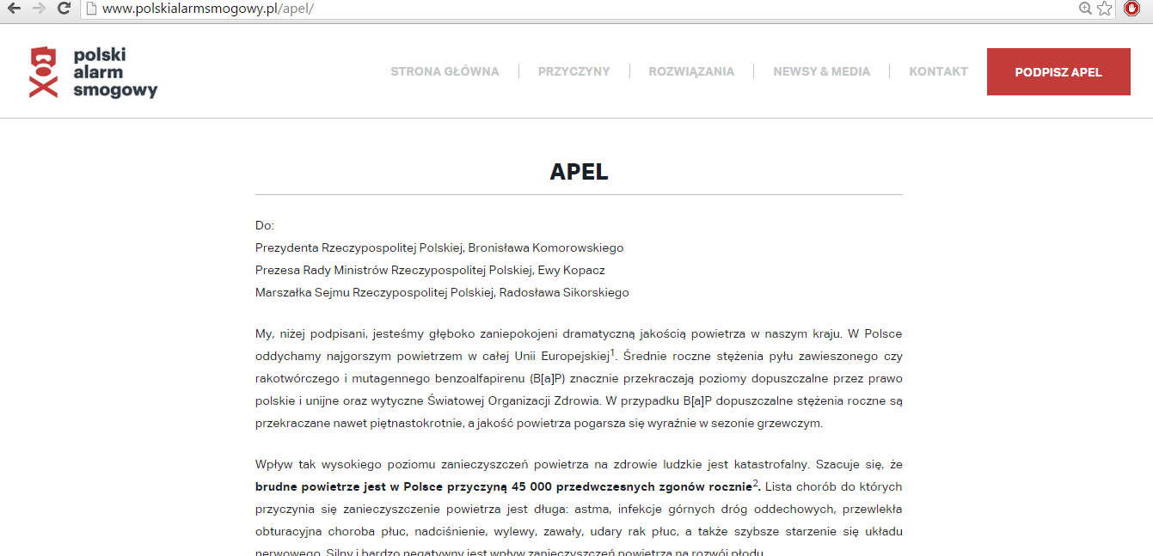
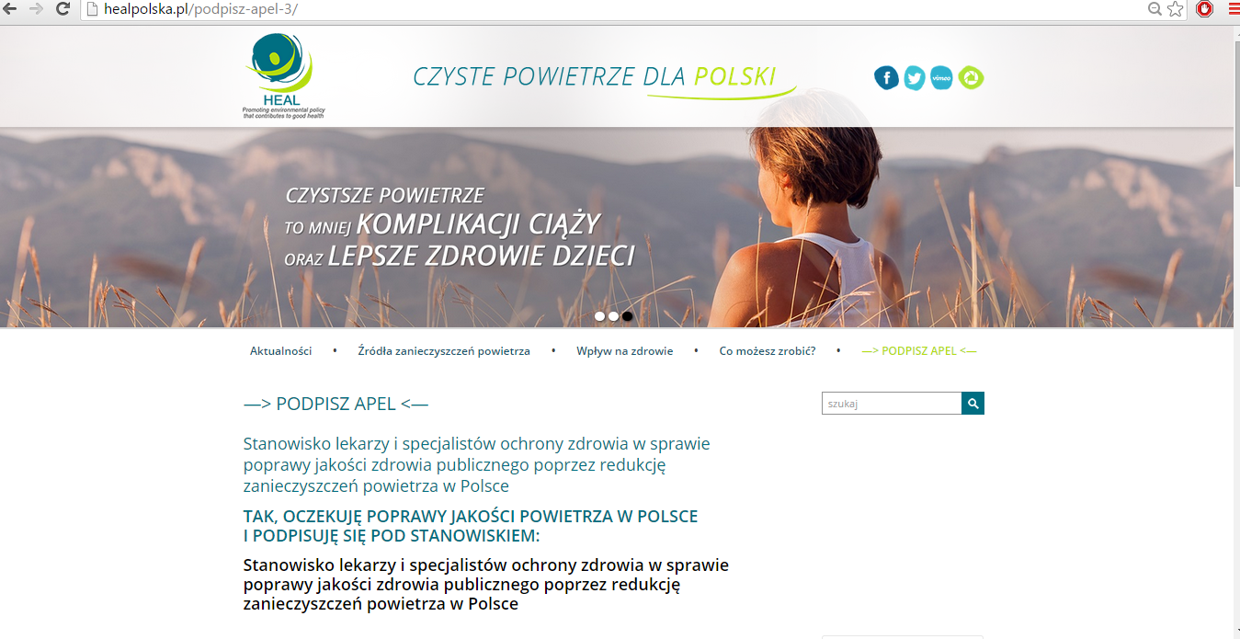
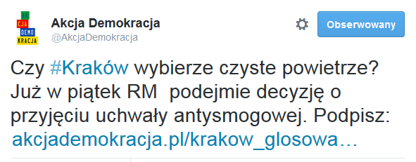
Edukacja i apele
[Źródło: polskialarmsmogowy.pl, healpolska.pl, twitter.pl]

Slide 26
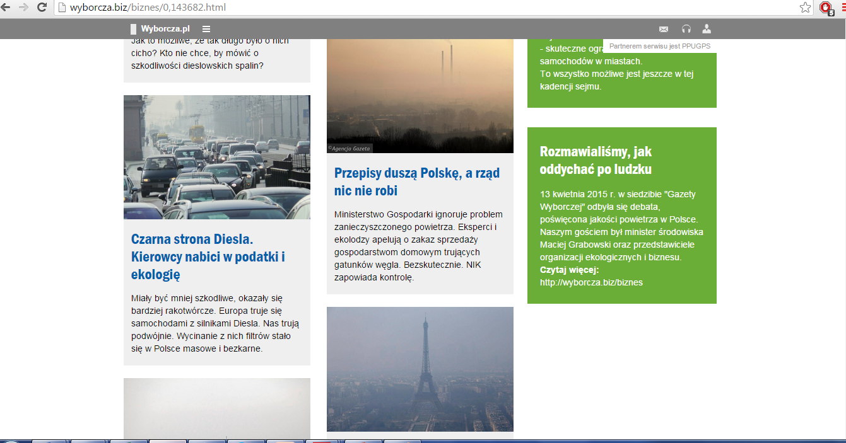
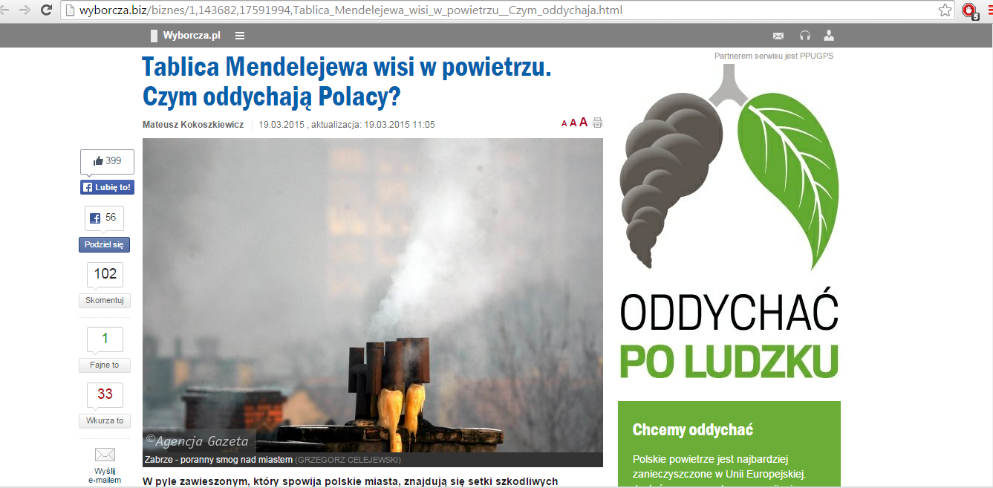
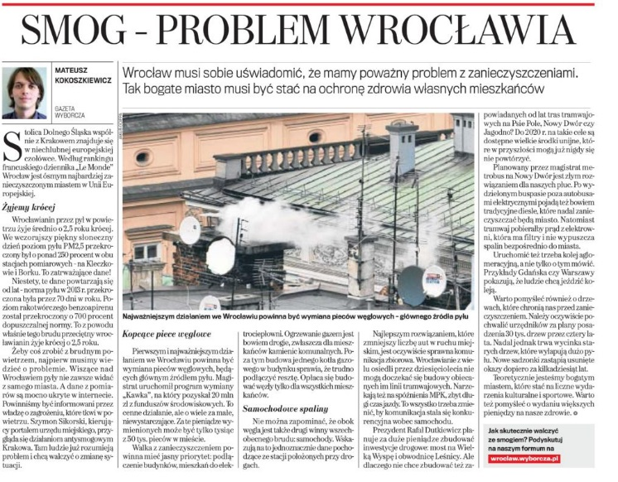
Media

Slide 27
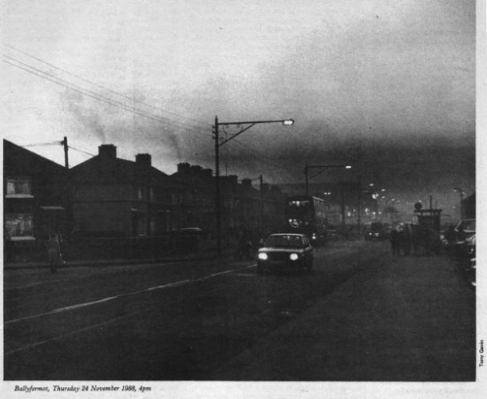
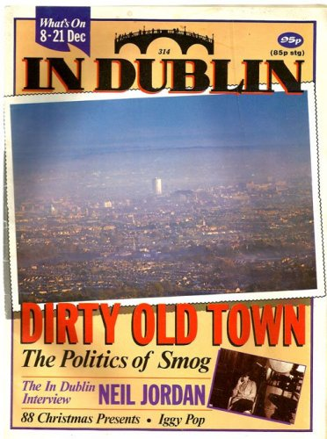
Poprawa jakości powietrza w Dublinie w 1990 r.

Slide 28
Poprawa jakości powietrza w Dublinie w 1990 r.
Wprowadzenie zakazu sprzedaży, dystrybucji i promocji węgla w Dublinie w 1990 r.
Spadek stężenia zanieczyszczeń:
Pyłu typu Black Smoke o 71%,
Dwutlenku Siarki o 34%
Zmniejszenie umieralności o:
7% choroby układu naczyniowo – sercowego
13% choroby układu oddechowego
Spadek ogólnej umieralności o 8%

Slide 29
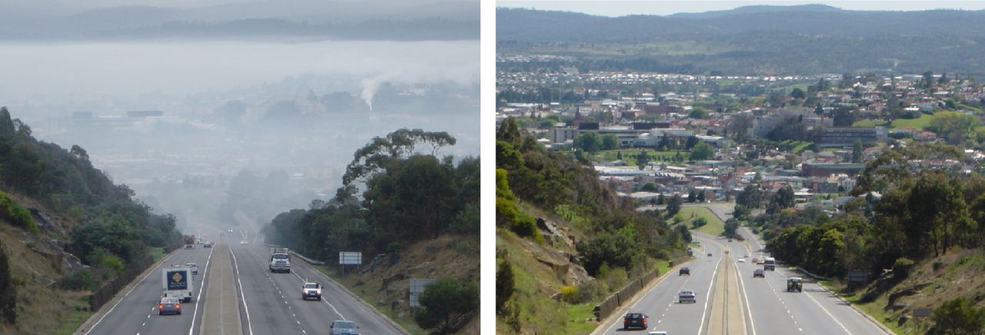
Poprawa jakości powietrza w Launceston w 2001r.

Slide 30
Poprawa jakości powietrza w Launceston w 2001r.
Wprowadzenie programu wymiany przestarzałych urządzeń grzewczych w domach, Launceston, Australia 2001
Spadek stężenia pyłu PM₁₀ o 38%
Zmniejszenie umieralności o:
17,9% choroby układu naczyniowo – sercowego
22,8% choroby układu oddechowego
Spadek ogólnej umieralności o 11,4%

Slide 31
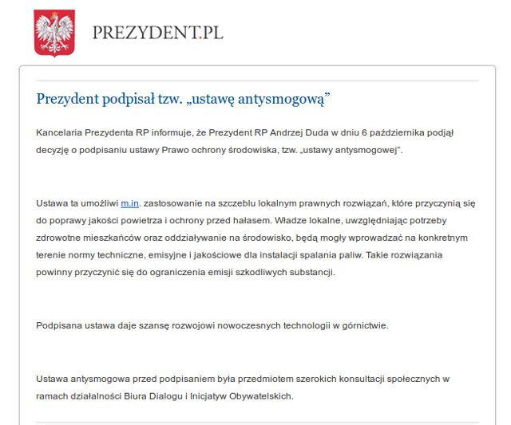
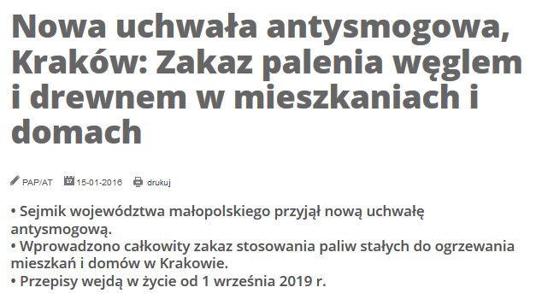
A jak to będzie w Polsce...?

Slide 32
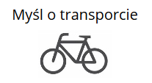
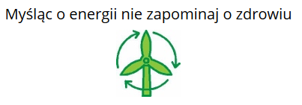
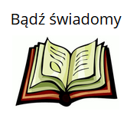
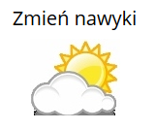
A co może zrobić każdy z nas..?

Slide 33
Co możemy zrobić wspólnie
Edukacja i podnoszenie świadomości
Dobre przykłady
Kształtowanie pozytywnych postaw wobec społeczeństwa obywatelskiego

Slide 34
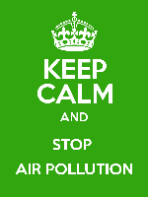
Dziękuję za uwagę
Weronika Piestrzyńska
weronika@env-health.org
+ 48 782 466 881
HEAL Polska
Koszykowa 59/3
00-660 Warszawa www.healpolska.pl

